Slide 1


Slide 2
eBPF y Python: Observabilidad en Linux desde Python
Ramón Esparza
Staff SRE @ Wizeline

Slide 3
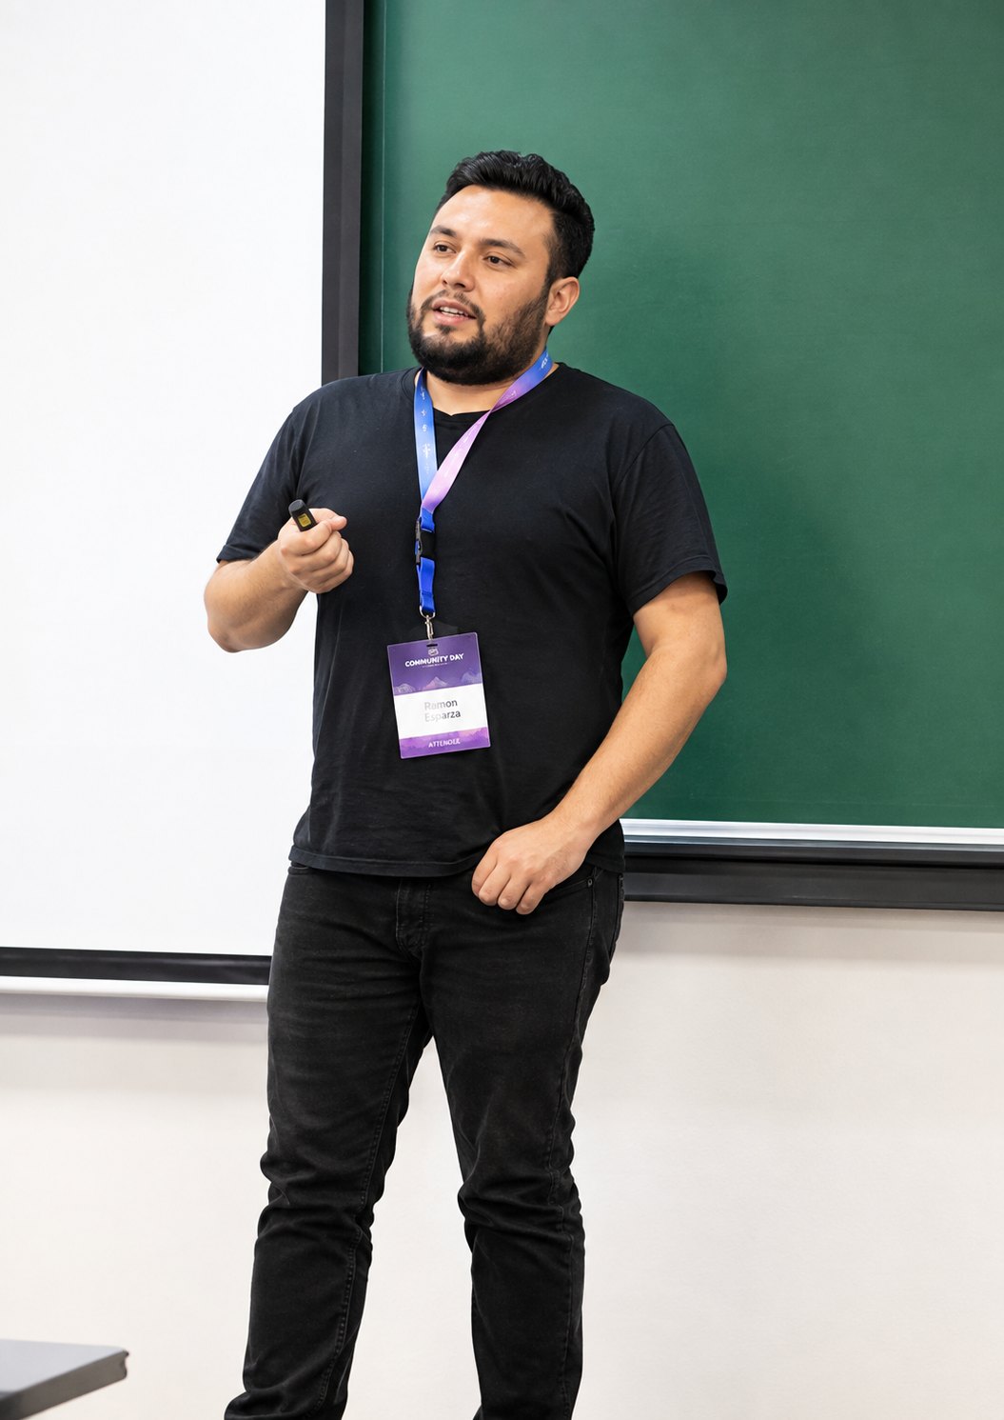
Ramón Esparza
Staff SRE/DevOps
@ Wizeline
blog.ramonesparza.net
linkedin.com/in/ramonesparza

Slide 4
Índice
Problema
¿Cómo lo solucionamos? ¿Qué es eBPF?
¿Cómo funciona eBPF?
Demo
Donde usarlo
Puntos clave

Slide 5
El kernel lo ve todo:
Red
Disco
Procesos
SysCalls
Observar qué está haciendo el kernel significa:
Usar herramientas que funcionan en user space
Escribir un modulo de Kernel
Hacer un parche y recompilar el Kernel

Slide 6
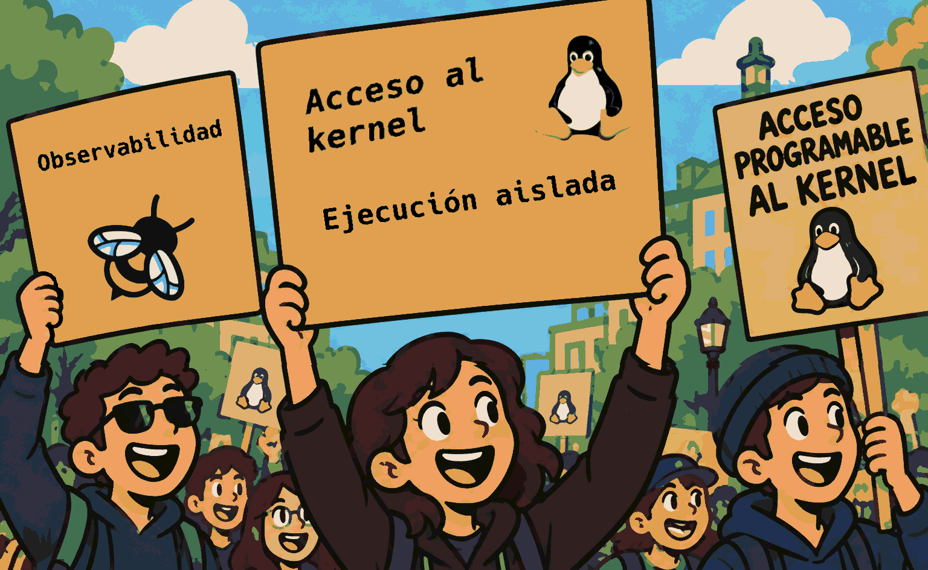
¿Qué queremos?

Slide 7
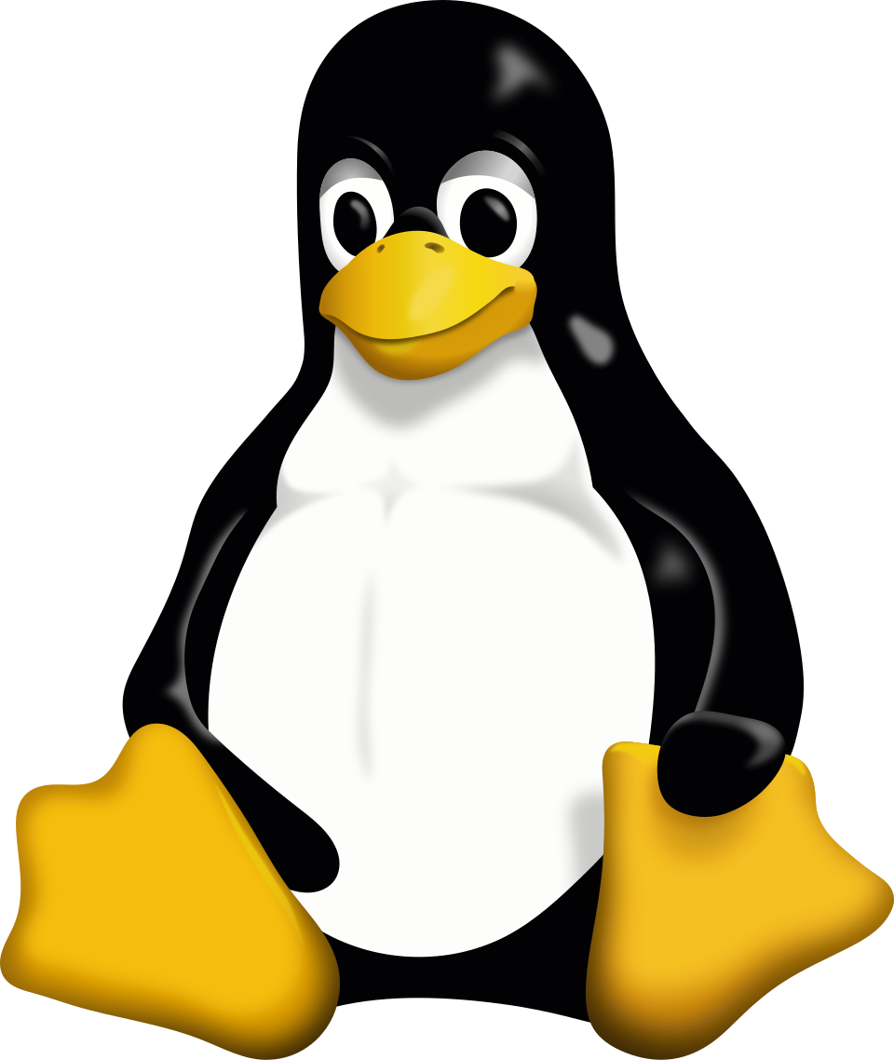

¿Qué es eBPF?
¡eBPF es una tecnología asombrosa! Nos permite interactuar con el Kernel de Linux desde el user space.
¿Cómo lo hace? Ejecuta programas pequeños dentro del kernel

Slide 8
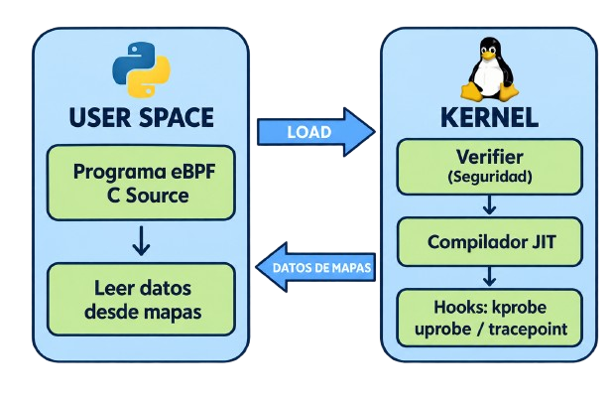
¿Cómo funciona eBPF?

Slide 9
¿Cómo funciona eBPF?
eBPF Verifier: ¿Es seguro nuestro programa?
Cada programa es analizado antes de ejecución.
Evita procedimientos peligrosos:
ciclos infinitos o accesos inválidos en memoria
Protege el kernel: Un programa de eBPF no puede comprometer el kernel

Slide 10
¿Cómo funciona eBPF?
eBPF JIT Compiler: ¿Cómo se ejecuta nuestro programa?
Convierte eBPF a instrucciones nativas
Se ejecuta dentro del kernel
Mejora el rendimiento

Slide 11
¿Cómo funciona eBPF?
eBPF Hooks: ¿Cuándo se ejecuta?
Determinan qué evento dispara nuestro programa eBPF
Podemos engancharlo a diferentes partes del sistema
Ejemplos: kprobe, uprobe, tracepoint

Slide 12
¿Como funciona eBPF?
eBPF Maps: ¿Cómo compartimos los datos?
Permiten guardar información desde eBPF
Compartir datos entre el kernel y aplicaciones en user space
Python puede leer esos datos y convertirlos en métricas, logs o información útil

Slide 13


Slide 14
Donde usarlo:
Monitor de comandos sospechosos: Observar llamadas execve() para saber qué comandos se están ejecutando en el sistema
Observabilidad en Kubernetes: Asociar pods, containers, cgroups con actividad del kernel. Observabilidad a nivel de nodo.
Detección de DDoS: Detectar patrones anormales en el tráfico de red de nuestro sistema.

Slide 15
Puntos clave:
eBPF ejecuta programas seguros y aislados dentro del kernel
El verifier garantiza la seguridad; los maps hacen que eBPF sea útil
Python es un excelente plano de control para cargar programas y leer datos
eBPF es ideal para observabilidad, redes y seguridad

Slide 16


